Slide 1

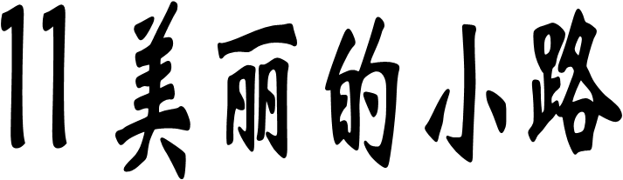
人教版一年级下册

Slide 2
xiān lù màn jī
先 鹿 慢 积
bí nǎo dài ɡuài
鼻 脑 袋 怪
tuī liànɡ ɡǎn jiǔ
推 辆 赶 久
ɡān jìnɡ
干 净

Slide 3
先 鹿 慢 积
鼻 脑 袋 怪
推 辆 赶 久
干 净

Slide 4
美丽 卵石 喜欢 散步 堆积 忽然 扫帚 清扫 认真 帮忙 浇水 一直干干净净 五颜六色 慢慢地 轻轻地 嗡嗡地

Slide 5
读句子，感悟句子的不同语气。
美丽的小路不见了。
美丽的小路怎么不见了？
我一定要把美丽的小路找回来！

Slide 6
先

Slide 7
干

Slide 8
赶

Slide 9
起

Slide 10
明

Slide 11
净

Slide 12




再见！
再见！

